Slide 1
Аналитика в сфере образования: возможности и ответственность дискурс-лекция
Красноярск
Зубковская Ирина, к.б.н., методист ККИПК

Slide 2
Дискурс- речь, «погружённая в жизнь»,
Логический довод, мыслительная посылка.
Связный текст в совокупности с различными жизненными, социокультурными, психологическими и др. факторами; текст в событийном аспекте.
Дискурс-анализ включает в анализ речи совокупность историй, ей предшествующих
Жизненный контекст дискурса моделируется в форме «фреймов» (типовых ситуаций) или «сценариев» (делающих акцент на развитии ситуаций)….
Другой своей стороной дискурс обращён к ментальным процессам участников коммуникации:
ЛИНГВИСТИЧЕСКИЙ ЭНЦИКЛОПЕДИЧЕСКИЙ СЛОВАРЬ

Slide 3
«Типичная история» - Школа Управления 2016
Рамка обсуждения -оппозиция :
«аналитические дефициты» - «заказ на аналитику»
Нельзя анализировать образовательные достижения вне контекста
Важно оценивать не только результаты, но и эффекты
Ключевая задача управленцев – оценка факторов, влияющих на образовательные достижения и представление результатов общественности и разным целевым группам

Slide 4
нить дискурса (тезисы)
1.Аналитика – это, прежде всего, «навигационный поиск», исследование, возможность для понимания ситуации и тенденций в сфере образования
2.Выбор предмета анализа - политика и ответственность системы образования
3.Введение аналитики как нормы (аналитической рутины) при принятии управленческих решений - ответственность управления СО
4. Аналитическое мышление - персональная ответственность и проф. позиция

Slide 5
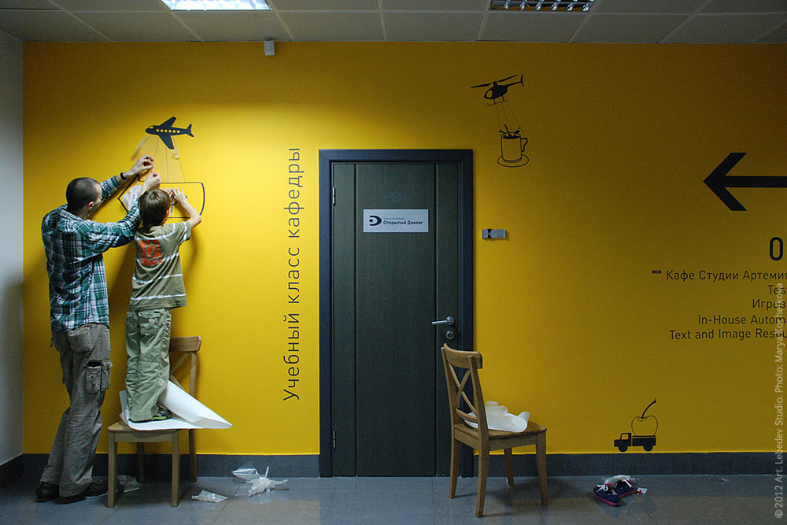
Навига́ция (лат. navigatio, от лат. navigo — хождение по морю):
В течение многих веков навигация -
совокупность указанных значений.
В XX веке, с появлением воздушных судов,
космических кораблей — новых объектов
навигации, появились смысловые значения ….
Навигация — процесс управления
некоторым объектом (имеющим собственные методы передвижения) в определённом пространстве передвижения. Состоит из 2-х основных частей:
- теоретическое обоснование и практическое применение методов управления объектом,
- маршрутизация, выбор оптимального пути следования объекта в пространстве.
Notes:
Мифологически – навигационные умения – показатель «харизмы» и судьбы (счастливой …или?) Одиссей (Гоимера); Хоббит Бильбо (Толкиена); Вампир (Пелевина) . Любой мониторинг – навигационная система и управление ею – редкое умение.

Slide 6
1. Аналитика - навигационный поиск …
Итак, Аналитическая навигация- процесс управления некоторым объектом (школой?), в определенном пространстве передвижения (сфере образования??).
…. Выбор:
объекта – (чем управляем)?
масштаба и «фактуры» пространства, в котором намерены двигаться ??
..последствия выбора: требования к культуре интерпретации и представления результатов…
Notes:
Двойная динамика . Фактура пространства – педколлектив или персонал?

Slide 7
Страны с лучшей системой образования Топ 20 стран 2015/2016 Британская международная группа Pearson
Место в рейтинге | страна | Комментарий
1 | Южная Корея | Дети посещают школу 7 дней в неделю… уровень грамотности - 97,9% …
2 | Япония | Система приносит нации «значительные таланты»
3 | Сингапур | Высоко оценена начальная школа
4 | Гонконг | Образоват.бюджет – 39, 420$
…. 5 | Финляндия | Бесплатное обучение
12 | Германия | Немецкие университеты – одни из лучших в мире
13 | Россия | …. Инвестиции в детство и начальное образование «никогда не были приоритетом» . Уровень грамотности населения - до 100%. Опрос Всемирного банка показал, что 54% ​​российской рабочей силы имеют высшее образование, что , несомненно, является достижением в области образования. мире. …..
14 | США | Бесплатное образование до средней школы
Notes:
Так, выбор пары «Объект – система образования страны ; пространство – мировые рейтинги
Чем интересно это пространство? (Болонский процесс – период навигации прошел – сейчас это нормативное поле высшего образования. Мы освоили рейтинги и даже выстроили оппозиционную линию к ним -…Работа с населеием.

Slide 8
Рейтинг по результатам математики и естественных наук в возрасте 15 лет

Slide 9
Масштаб: межрегиональный культура интерпретации: учет контекстов и …и «невидимых» различий
структурные различия, связанные с кадровым обеспечением, социальным составом учащихся, видом учреждений и т.п. скрыты
С учетом условий «опережение» Регионов 1-2 составляет 2-2.5 балла!

Slide 10
Региональный анализ: структура отчетов МУО (2016, кк ипк)

Slide 11
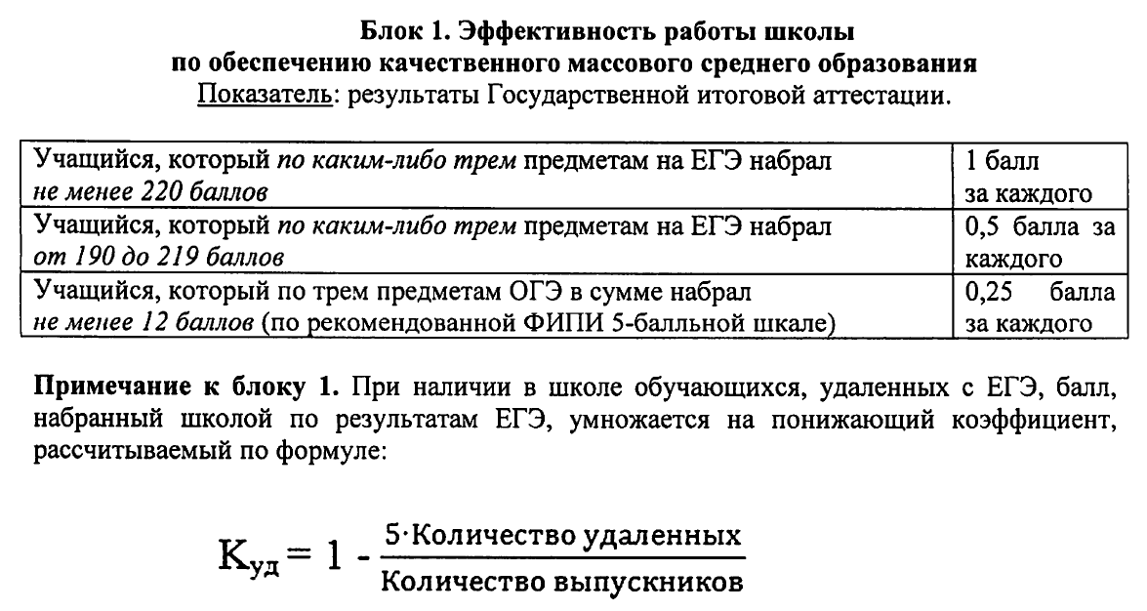
Муниципальный анализ - пример «лобового решения» «Высшая школа экономики» , 2015
КАК ДИРЕКТОРУ ШКОЛЫ ПОВЫСИТЬ СВОИ ПОКАЗАТЕЛИ?
Увеличить школу
Организовать отбор детей
Организовать «натаскивание» на ЕГЭ
Повысить качество обучения
…

Slide 12
Аналитика: классические функции в новой идеологии (New Public Management / Новое Государственное Управ-е
Информационная открытость | аналитика | управление
Получение сведений | Подготовка решений для изменений | Принятие решений
Управление по результатам | Моделирование, прогнозирование | Эффективность расходов
Доказательная политика | Оценка эффективности реформ | концептуализация
Обеспечение нормативных требований, стандартов | Независимая оценка качества | Подконтрольность Признание качества образования
Клиентоориентрованность | Публичные доклады (аналитические обзоры, рейтинги) | подотчетность
Топы, рейтинги, ренкинги | Контекстуализация результатов образования | Оценка эффективности школ
Notes:
Анализ процессов и систем любого уровня – требование новой парадигмы управления , которое описывает прежде всего отношения с информацией… но это ещё не аналитика ..

Slide 13
Аналитик не полагается на понимание очевидных вещей, у него есть возможность исследования …
Как исследователь аналитик отвечает на вопросы: «Что это?», «Как это устроено?»; «Как это будет выглядеть в будущем?»
как и управленец аналитик ответственно выбирает методы
схематизирует, создает модели,
прогнозирует и конструирует
Notes:
аналитик не только продуктивен, но и ответственен…

Slide 14
Легко ли исследовать ситуацию?
что исследуется в ситуации? | Как исследуется ? (вид анализа)
комплекс проблем, их последствия, пути разрешения | проблемный
структура ситуации, ее функции, взаимодействия с окружающей и внутренней средой | системный
причины, которые привели к возникновению ситуации | причинно-следственный
содержания деятельности | праксеологический
Построение системы оценок ситуации | аксиологический
Подготовка предсказаний относительно вероятного, потенциального и желательного будущего | прогностический
Выработка рекомендаций относительно поведения действующих лиц | рекомендательный
Разработка программ деятельности | программно-целевой
Notes:
Легко, если знать, какой анализ нужен… Мы претендуем на системный анализ, рекомендательный программно-целевой

Slide 15
2 ГРУППЫ АНАЛИТИЧЕСКИХ МЕТОДОВ (2 ФУНДАМЕНТАЛЬНЫХ НАПРАВЛЕНИЯ АНАЛИЗА СОЦИАЛЬНЫХ ПРОЦЕССОВ: 20 ВЕК)
КОЛИЧЕСТВЕННЫЕ (СТАТИСТИЧЕСКИЕ) | КАЧЕСТВЕННЫЕ
Математическая статистика (от % до корреляций) | Метод «Делфи» (оценка независимых экспертов);
Вероятностный анализ | Дерево решений; Метод мозговой атаки ..
Анализ случайных данных | Контент-анализ
Анализ контекстных показателей | Опрос экспертов, интервьюирование
Кластерный анализ | Метод сценариев
 | Кейс стади;
 | биографический метод
 | Диаграмма Исикавы
 | Метод нарратива

Slide 16
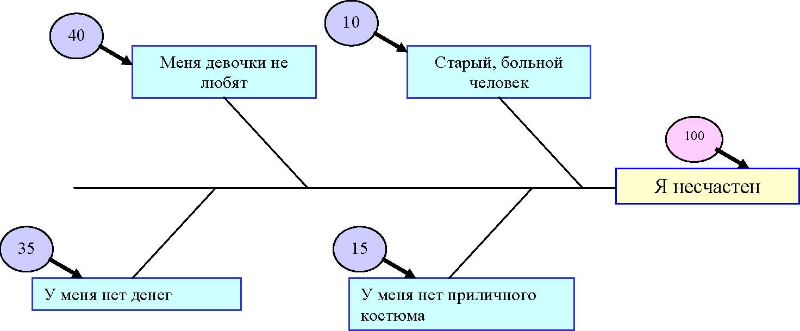
Качественные методы: пластика и трансформация
Notes:
Диаграмма – как инструмент ранжирования причин состояния (пример формализации качественных параметров) – применимо для микросоциологического исследования исследования

Slide 17
Причинно-следственная диаграмма для анализа низкой успеваемости
Средства измерения
Условия
труда
Студенты
Низкая посещаемость
Болезнь
Аудитории
Шум
Экзаменацион
ные билеты
Освещенность
Низкий уровень подготовки
Тесты
Методические
материалы
Лекции
Низкая успевае-мость
Микроклимат
Приборы
Квалификация
Семинары
Наличие лабораторий
Опыт преподавателя
Лабораторные
Оборудование и материалы
Преподаватели
Методы
Notes:
Сначала – экспертно «набирается» параметры качества – потом можно сравнивать причину отличий качества между 2-мя объектами (гуппами студентов)

Slide 18
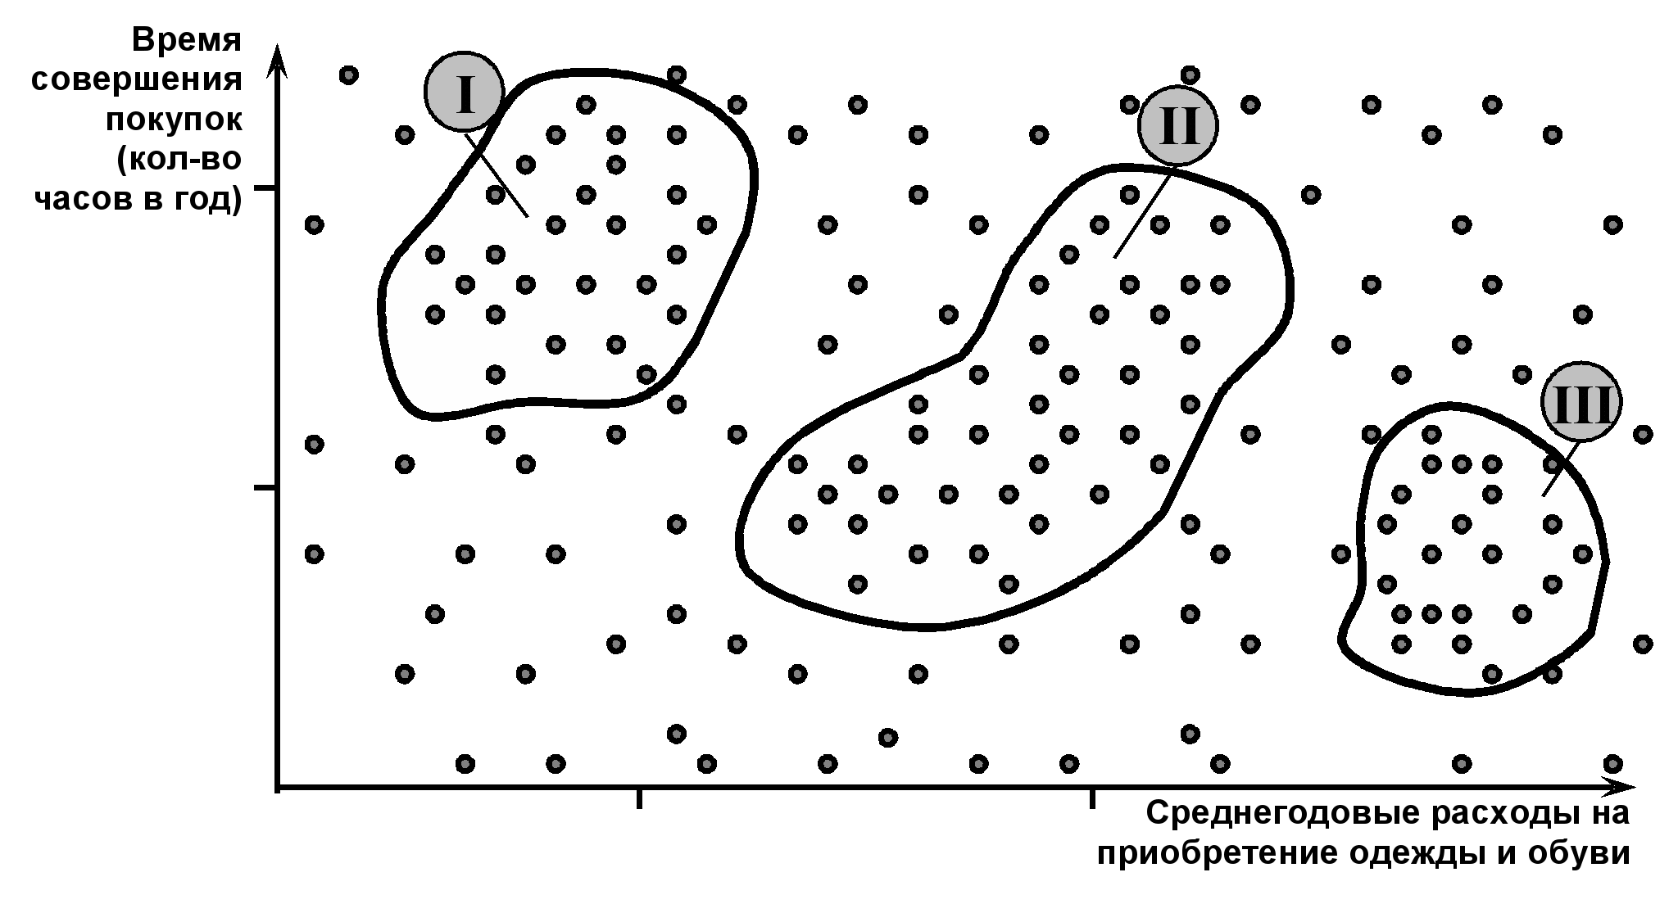
Количественные методы: «трудности перевода»
Метод нейронных сетей
Notes:
кластеризация по 2-м параметрам – относительно легка, но когда их много (параметры семей..) то в интерпретации возможны неожиданности

Slide 19
Аналитическая модель: Связь между результатами ЕГЭ и характеристиками контингента
Доля учащихся из семей, где оба родителя имеют высшее образование
Доля учащихся
- из неполных семей
- состоящих на различных видах учета
- для которых русский язык не является родным
образовательные результаты

Slide 20
2.Выбор предмета анализа - политика и ответственность системы образования
Сфера образования: в чем особенность объекта?
Большая система – рассеиваются компоненты
Не определены стратегии исследования
Много «центров интереса» (заинтересованных лиц)
…. Как перейти к предмету? -

Slide 21
Выбор предмета Анализа : история вопроса, Чувашия ( Боченков С.А., 2005)
В результате разделения аспектов управления и исследования при анализе результатов ЕГЭ выпускников ОУ в различных муниципалитетах Чувашии были определены значимые (в рамках республиканской модели) контекстные показатели:
доля выпускников сельских школ;
доля выпускников, живущих только с отцом или без родителей;
доля выпускников с низким уровнем образования матери;
доля выпускников, имеющих менее 25 книг в семейной библиотеке;
доля выпускников с несформированными представлениями о своей дальнейшей образовательной и трудовой траектории и т.д.,
Контекстные показатели использовались для определения кластеров МОУ – для сравнительного анализа результатов ЕГЭ в различных ОУ и МСО

Slide 22
Выбор предмета Анализа : история вопроса Опыт КК ИПКРО (попытки провести контекстный анализ и определить основные факторы качества кадрового ресурса системы образования Красноярского края) – 2006 по заказу Агентства образования)-2006
Аналитические выводы:
Основное отличие учителей химии районов с низким и высоким качеством ЕГЭ – по параметру «функциональная нагрузка по предмету (химия)» - разница в часовой нагрузке составляет примерно 30% (функциональная недельная нагрузка учителей химии наибольшего значения достигает в районах с высокими оценками ЕГЭ, а так же в группе учителей – победителей ПНПО (смотри диаграмму ). Наибольшую эффективность профессиональной деятельности (116 учащихся на одного учителя химии) демонстрирует группа «учителей - победителей ПНПО»
Функциональная нагрузка учителя химии и количество учащихся, как потенциальные факторы эффективности профессиональной деятельности.

Slide 23
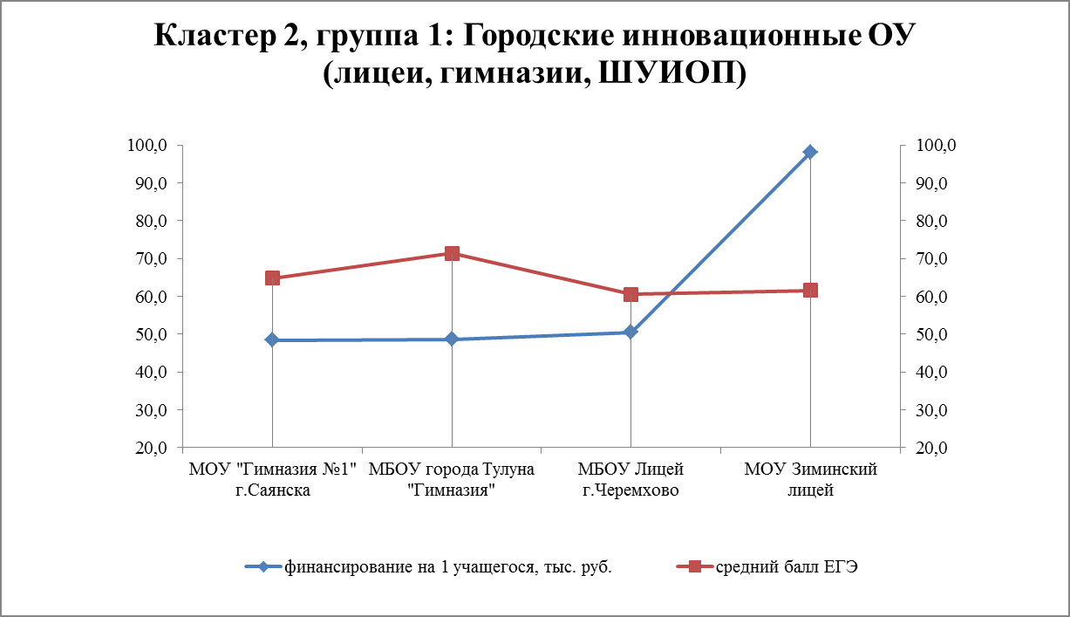
Выбор предмета Анализа : история вопроса, 2014 , Иркутск

Slide 24
выбор предмета и представление результатов
Инфографика
Навигаторы
Интерактивные карты
Топ лучших
Видео инфографика
Кластеры

Slide 25
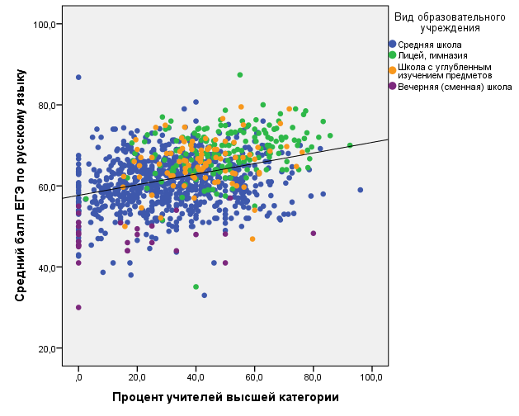
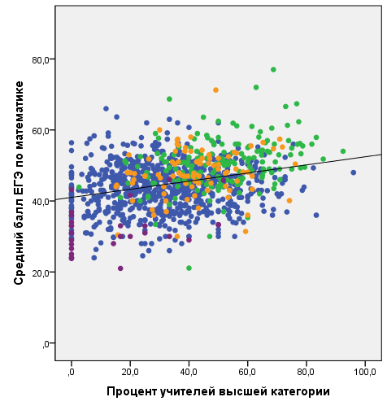
Выбор предмета: Связь между результатами ЕГЭ и долей учителей высшей категории
Лаборатория сравнительного анализа развития постсоциалистических обществ НИУ «Высшая школа экономики» , 2015

Slide 26
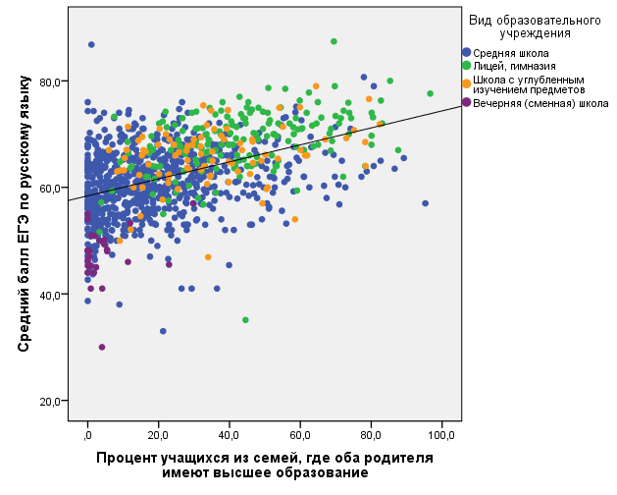
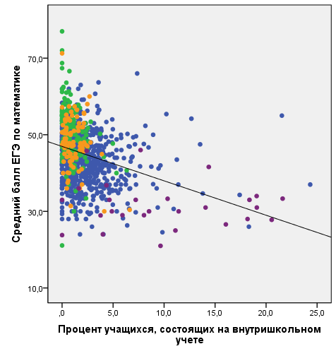
Связь между результатами ЕГЭ и : уровнем образования родителей учащихся; долей учащихся, состоящих на внешкольном учете Лаборатория сравнительного анализа развития постсоциалистических обществ НИУ «Высшая школа экономики» , 2015
Notes:
Выбираем предмет и показатели (в т.ч. , контекстные)

Slide 27
Предмет анализа – квалификация педагогов, требования к инструментам и процедурам
Процесс и критерии доступны не только специалистам
Валидность
Результаты доступны разным целевым группам
ОЦЕНКА КВАЛИФИКАЦИИ ПЕДАГОГА
Возможность прогноза профессионального развития
Проведение оценочных мероприятий не должно дезорганизовывать работу коллектива
Надежность
(воспроизводимость)
Способствовать развитию образовательной организации
Объективность
Notes:
27

Slide 28
Предмет аналитики - локализация управления Центр социально-экономического развития школы Института образования НИУ ВШЭ
Прежде чем управлять изменениями, надо научиться управлять различиями
Характеристики социального состава учащихся позволяют объяснить до 15% различий в образовательных результатах
На долю характеристик образовательных учреждений (кадры, размер, тип ОУ) приходится до 20% различий
На долю качественных различий между территориями – до 10%.
Основные различия между территориями проявляют себя преимущественно через различия в социальном составе учащихся и качественных характеристиках школ
Иногда понимание ограничений управления более ответственно, чем использование возможностей влияния на показатели (как избежать лобовых решений?

Slide 29
Предмет | результат | практический смысл
факторы, формирующие и понижающие качество обучения школьников (ипк+РАО, 2011-13) | Оценка эффективности муниципальной организации профильного обучения по предметам естественно-математического цикла | оптимальный перечень показателей , необходимых для принятия управленческих решений в области повышения и гарантии качества
Индекс социального благополучия школы (ИСБШ) НИУ ВШЭ, 2014-15 | вклад социальных факторов в дифференциацию образовательных результатов между школами | оценка эффективности школ Использование контекстных данных в системе управления качеством образования
Качество работы учителей Международное исследование TALIS, 2013-2015 | Структура педагогических кадров. Подготовка и профессиональное развитие учителей Взгляды, установки и приёмы преподавания. Удовлетворённость учителей работой… | - Описание профессиональных нужд учителей, качества пед.-го образования, востребованных институтов профессионализации

Slide 30
Введение аналитики как нормы (аналитической рутины) при принятии управленческих решений - ответственность управления СО
аналитика и стандартизация (ФГОС, профессиональные, качества)

Slide 31
Форматы аналитической работы
Требования Федерации (аналитическая работа с регионами ):
- межрегиональные, межмуниципальные сравнения
- необходимо наличие прогнозов, основанных на анализе
- ретроспективного анализа (не менее, чем 5 лет)
- описание лучших практик
- анализ эффективности мер по реализуемой РОП
- выявление и анализ факторов, влияющих на качество образования в регионе

Slide 32
Линии применения аналитики в ОО
Анализ эффективности управления ресурсами
Анализ образовательных результатов
Прогнозирование внешних вызовов
Самообследование (самооценка ОО)
Оценка (квалификации, среды, качества услуг)
Допуск к виду деятельности - ??
Демонстрация качества (ОУ, ОО)
Принятие решений для улучшения качества
Связь с родителями и Управляющим советом
Корпоративный стандарт

Slide 33
Линии применения аналитики в системах образования (муниципальных, региональных)
Описание (моделирование) процессов в ОС
Сравнение (рейтинги, рэнкинги)
Принятие решений для изменений
Экспертная оценка
Выбор показателей мониторинга СО
«Реализация культурных норм организаций социальной сферы»
Анализ образовательных результатов

Slide 34
Когда управленец действует как аналитик?
К аналитическим относят действия по обработке предметного содержания вовлекаемой в предвидение информации, т.е. анализ известного знания на предмет установления его родства с условиями проблемы
… но можно быть просто хорошим функционером …

Slide 35
Когда управленец действует как функционер?
выделение круга решенных и нерешенных вопросов в рамках данной проблемы;
установление точек «соприкосновения» или «сопряжения» нерешенных вопросов с известным знанием;
решение в рамках проблемы частных, но необходимых в поиске предвидимой новизны задач;
установление зависимости между процессом и предвидением;
оформление структурной схемы проблемной ситуации;
интуитивные усилия с целью получения ассоциативного ответа

Slide 36
Классическая модель информационно-аналитического обеспечения принятия управленческих решений в системе оценки качества образования (рутинный цикл)
Notes:
аналитическая рутина очень затратна по ресурсам

Slide 37
Как обнаружить информацию для анализа?: источники
«Газеты надо читать! Иногда они сеют разумное, доброе, вечное!»(Остап Бендер)
источники информации
1. эмпирические исследования (наблюдения, измерения)
2. Тексты (внутри и «вне» организации) Справочно-информационные документы: | Справочно-аналитические документы
Докладная записка; Предложение; объяснительная записка; Заявление; Представление; Переписка; служебное письмо; телеграмма, телефонограмма, факсограмма, электронное сообщение | Акт; аналитическая справка; аналитическая записка; сводка; Заключение (экспертное); отзыв; список; перечень; программы
Нормативная и регламентирующая документация | Научные и методические тексты: статьи; доклады; тезисы; монографии; концепции
открытые источники: периодическая печать; Интернет; др.СМИ – 75-85% любой предметной области (аналитическая школа информационной мозаики (школа пылесоса)
Источники ограниченного распространения
3. Люди (Деньги; тщеславие ; идеология; зависимость от информации)

Slide 38
Белые пятна аналитики образования Красноярского края (мировые тренды, не ставшие нормой )
Места отсутствия аналитики | Упущенные возможности в ..
оценка межшкольной дифференциации результатов | Управлении МСО и РСО
оценка эффективности (усилия) школ | Управлении МСО, внутришкольном
контекстуализация результатов (социально-экономических обстоятельств ) | Социально-экономическом стратегировании региона, отрасли
измерение учебного прогресса (а не только конечных результатов обучения, как ГИА или ЕГЭ); | Управлении образовательным процессом,? Миссией школы?
Выделение «группы риска» (школ, работающих в сложных социальных условиях) | Управлении финансированием школ Нет заказа на специализации квалификаций педагогов

Slide 39
Как сделать аналитику нормой? (о сходстве аналитической рутины и английского газона)
Вводить аналитические форматы в повседневный документооборот
Использовать методы качественного анализа при организации коллективных действий
Использовать аналитические модели при разработке стратегий развития
Не принимать решений там, где «работают аналитические модели»
Стандартизировать и включать аналитические форматы в формализованные процедуры (оценка квалификации в ходе аттестации педагога на соответствие должности)
Культивировать аналитическое мышление

Slide 40
«искусство анализа» — часть искусства рассуждения
4. Аналитика как мышление - персональная ответственность и проф. позиция
Аналитика – особый способ мысли (операции и процедуры), действия и соответствующая позиция
разложение человеческой
познавательной способности
Иммануил Кант

Slide 41
Вакансия аналитика (гр. СПО Инобра в проекте «Разработка программы развития высшего и среднего профессионального образования Ульяновской области»)
Ищем людей компетентных, жаждущих работать с самоотдачей, умеющих работать в команде, позитивных.
Пол | Нет предпочтений
Возраст | Не ограничен
Образование | Обязательно | Желательно
 | Высшее проф.-ое образование
Личностные качества | • Аналитический склад ума • Хорошие коммуникационные навыки • Умение организовать и выполнить работу в короткие сроки
Навыки и умения | • Написание аналитических текстов, систематизация больших объемов информации • Формулировка и изложение информационного материала в форме, адекватной поставленным задачам | • Знание законодательства РФ, методических и стратегических документов в области ПО. Наличие представления о системе документов стратегического планирования
Навыки работы с ПК | Уверенный пользователь. MS Word, Power Point, Excel
Знание иностр. языка | Английский, не ниже upper intermediate

Slide 42
Аналитика как мыслительные операции (позиционная система обучения - анализ предмета через анализ текста (по Н.Е. Веракса))
Тезис – отражает основное содержание в виде тезисов
Понятие - предъявляет базовые понятия текста и дает им определения
Схема - отражает основное содержание в виде схемы
Диалектика – совершает любые диалектические действия с базовыми понятиями текста
Апологет – выделяет позитивные (интересные, перспективные и т.д.) стороны содержания текста
Оппозиция- предъявляет другую (отличную от авторской)позицию
Практика- находит варианты применения содержания на практике
Ассоциация- создает одну ассоциацию, отражающую основное содержание текста
Поэт- отражает основное содержание в любой стихотворной форме
Театр- пишет сценарий по основному содержанию текста
Вопрос- задает вопросы другим группам, учитывая их позицию
Рефлексия- предъявляет основные трудности, возникшие при изучении (на всех его этапах)содержания и пытается объяснить их причину
Эксперт – разрабатывает систему оценивания работы групп и оценивает.

Slide 43
публичный доклад должен быть аналитическим?
Не только продуктивность, но и адресность – кому представляется информация? – что такое «классный» аналитический доклад?
Notes:
Работа с населением

Slide 44
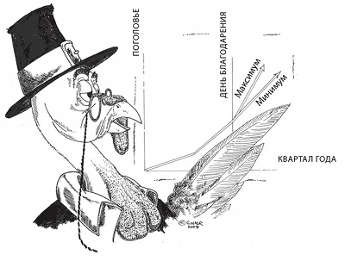
поздно отвечать на вызовы, когда они уже очевидны..
Аналитика - это способность отказаться от «Мышления индюшки»-
И выйти за пределы собственного опыта
«Чёрный лебедь» —
теория, рассматривающая
труднопрогнозируемые
и редкие события, которые
имеют значительные
последствия.
Нассим Николас Талеб

